Slide 1
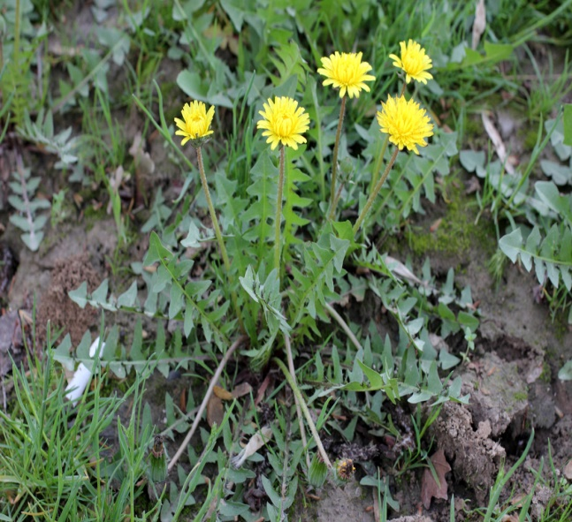
Qoqio’tkabilar (asteridae) kichik ajdodchasi
Reja:
Qoqio‘tnamolar qabilasi.
Qo‘ng‘iroqgulnamolar qabilalari.
Qoqio‘tdoshlar oilasi turkumlari va asosiy vakillari.

Slide 2
Qoqio’tkabilar (asteridae) kichik ajdodi
Qoqio‘tkabilar (asteride) ajdodchasi ikki pallalilar ajdodining ajdodchalari orasida eng kattasi hisoblanadi. Yer sharining hamma qit’alarida tarqalgan bo’lib, ular asosan o‘t o‘simliklar, ba’zan chala buta, buta va daraxtalardir.
Barglari qarama-qarshi, navbatlashib, ayrim hollarda halqa hosil qilib o’rnashadi. Oddiy, butun, barg yaprog’i shakli va o’lchamlari xilma-xil, yonbargchasiz. Ayrim hollarda reduksiyaga uchragan.
Gullari savatcha shaklidagi to’pgullarda 5 yoki qisman 4 a’zoli bo’lib joylashadi. Tojbarglari va kosachabarglari nay shaklida, ostki qismi bilan tugunchaga to’liq tutashgan. Tojbarglari 4 xil shakilda.
Harakterli hususiyatlaridan biri zaxira oziqa modda sifatida uglevodlarning (inulin) bo‘lishidir. Ko‘pchilik vakillarining vegetativ a’zolarida sutsimon shira mavjud. Gullari to‘g‘ri yoki noto’g‘ri. Gultojbarglari qo‘shilgan.

Slide 3
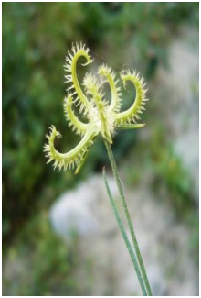
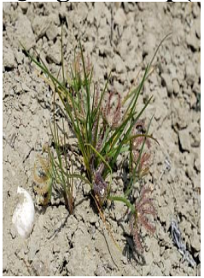
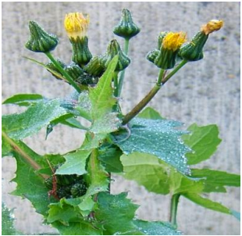
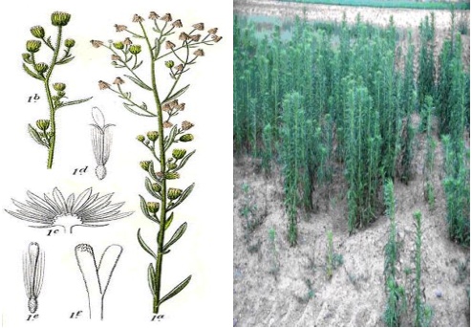
Hozirgi vaqtda uning tarkibiga 5 ta qabila, 13 ta oila, 1400 ga yaqin turkum va 30000 tur kiradi. 5 qabiladan O’zbekistonda 3 tasi: qo’ng’irgulnamolar, botqoqgulnamolar va qoqio’tnamolar qabilalari keng tarqalgan.
Qarg‘atirnоq-Koelpinia linearis Pall
Erigeron -Erigeron Canadensis L.
Bo‘ztikan -Sonchus oleraceus L.

Slide 4
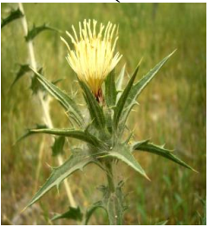
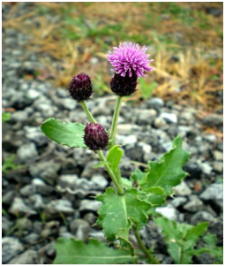
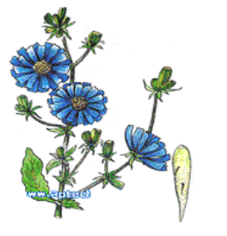
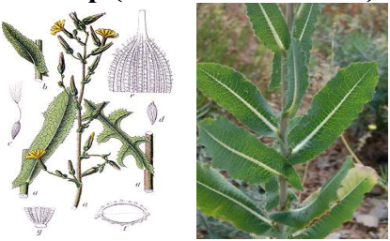
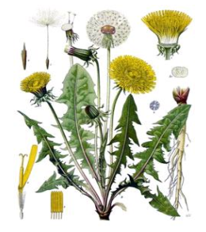
Maxsar
Lattatikan
Sachratqi
Sutcho‘p
Momaqaymoq

Slide 5
Qo‘ng‘iroqgulnamolar qabilasi – campanulales
Mazkur qabilaning yer yuzida 7 ta, O‘zbekistonda kabila 2 ta oilasiga mansub 6 ta turkum o’simliklar tarqalgan. Qabila vakillari asosan o‘t o‘simliklar, ba’zan buta, kamdan-kam hollarda daraxtlari ham uchraydi.
Qabilaning barcha belgilarini o’zida nomoyon qiladigan oilasi – Qo’ng’iroqguldoshlar (campanulасеае)
oilasi hisoblanadi. Bu oilaga 80 turkum, 2300 ga yaqin tur, Markaziy Osiyoda 11 ta turkum, 27 ta tur, O’zbekistonda 6 ta turkumga oid 13 ta tur kiradi. Ular yer yuzida keng tarqalgan o’t, chala buta va buta o’simliklardir. Barglari ketma-ket yoki qarama-qarshi joylashgan. Gullari to’g’ri yoki noto’g’ri, 5 a’zoli. Gultojbarglari qo’shilgan qo’ng’iroqsimon.
Gul formulasi: *♀♂ Ca₍₅₎Co₍₅₎A₅ G ₍₃₎ bazan ₍₂₋₅₎

Slide 6
Mevasi ko’sakcha. Urug’i endospremli.
Mamlakatimizda nashatrbargdoshlar (sphenocleaceae) oilasiga mansub nashtarbarg, qo’ng’iroqguldoshlar (companulaceae) oilasiga mansub qo’ng’iroqgul, ko’zagul, dug’boy turlari keng tarqalgan.
Oila vakillari: tig’izgulli qo’ng’iroqgul (campanula glomerata) – ko’p yillik o’t, tog’ yonbag’ilarida o’sadi, konodopsis (cododnopsis clematidea) – ko’p yillik o’t, azineuma (asyneuma argutum) – ko’p yillik o’t.
Ahamiyati: oila vakillari manzarali o’simlik. Ayrim vakillari yem-xashak, dorivor o’simliklar hisoblanadi.

Slide 7
Qoqio‘tnamolar qabilasi - Asterales
Ko’p yillik va bir yillik o’t, qisman yarim buta, buta, liana va kichik daraxtsimon o’simliklar.
Barglari navbatlashib yoki qarama-qarshi, ayrim hollarda halqasimon shakilda joylashgan, oddiy butun. Ba’zan reduksiyalangan.
Gullari savatcha to’p gulda o’rnashgan, gulqo’rg’on bo’laklari 4-5 a’zoli,
Toj barglari turli xil hsakilda: naysimon, tilsimon, uzun tilsimon.
Mevasi urug’cha. Qisman endospermli.
Buqabila vakillari ikkiurug’pallalilar orasida eng yosh va murakkab tuzulgan qabila hisoblanaadi.
Qabila tarkibida faqat bitta qoqio’tdoshlar (astraceae=compositae) oilasini o’z ichiga oladi.

Slide 8
Qoqio‘tdoshlar oilasi – Asteraceae
Bu oila guli o‘simliklarning 12-15 % ni o‘z ichiga oladi. Oilaning 1000 ga yaqin turkum (1250-1300) va 25000 tur, Markaziy Osiyoda 179 turkum, 1463 ta turkum, O’zbekistonda 121 turkum, 566 ta turi ma’lum. Ular yer sharining hamma sharoitlarda o‘sishga moslashgan. Hayot shakllari: ko‘p yillik va bir yillik o‘t o‘simliklar, ba’zan chala buta va tropikada daraxtsimonlari (senicio) ham uchraydi.
Barglari oddiy, poyada ketma-ket, qarama-qarshi yoki xalqa bo‘lib joylashgan, yon bargsiz. Gullari to‘p gulli bo‘lib, savatchada joylashgan. Savatcha sirtidan bir yoki bir necha qator o‘rama bargchalar bilan qoplangan. Savatcha yassi, bo‘rtgan yoki botiq gul o‘rni atrofida hosil bo‘ladi. Gul o‘rni silliq yoki pardasimon, qiltiqli ba’zan tukli bo‘ladi. Savatchada hosil bo’lgan gullarni soni bittadan, bir nechtagacha bo‘ladi. Ular ikki jinsli, ayrim jinsli yoki pushtsiz bo‘ladi. Gulkosacha bargi reduksiyalanib, oddiy yoki patsimon tuklarga aylangan. Gultojbarglari hamisha tutash bo‘lib, to‘g‘ri yoki noto‘g‘ridir. Changchilari 5 ta, chang iplari erkin bo‘lib, chang xaltachalari birikkan holda naycha hosil qiladi. Urug‘chisi 1,2 ta mevabargchaning qo‘shilishidan hosil bo‘lgan. Tugunchasi ostki. Mevasi pistacha.

Slide 9
Oila vakillari gultojbarglarini tuzilishiga qarab 5 ta tipga bo‘linadi:
1. Naychasimon gullar. Bunday gullarni gultojibarglari to‘g‘ri ikki jinsli qo‘ng‘iroqsimon, 5 tishli. *♀♂ Ca₍₅₎Co₍₅₎A₅G₍₂₎
2. Ikki labli gullar. Ular zigomorf, ikki jinsli, gultojibargning ustki labi 2 ta, ostkisi 3 ta gultojibargning birikib o‘sishidan hosil bo‘lgan. * ♀♂ Ca₍₅₎Co₍₂₊₃₎A₅G₍₂₎
3. Tilsimon gullar. Gultojibargi noto‘g‘ri, ikki jinsli, 5 tishli, uzun tilsimon plastinkadan iborat. * ♀♂ Ca₍₅₎Co₍₅₎A₅G₍₂₎
4. Soxta tilsimon gullar. Bu xildagi gullarning gultojibarglari ham noto‘g‘ri. Bunday gullar faqat urug‘chidan tashkil topgan.
Gul formulasi: *♀ Ca₍₅₎Co_{(3);(3+2)}A₀G₍₂₎
5. Voronkasimon gullar. Bularning gultojibarglari noto‘g‘ri, tishlari 5 ta, ular bir tekisda emas, past-baland bo‘ladi.
Changchisi ham urug‘chisi ham bo‘lmaydi. Ular savatchaning chetki qismlarida joylashgan bo‘lib, hasharotlarni jalb qilish uchun xizmat qiladi. * Ca₍₅₎Co₍₅₋₇₎A₀G₀

Slide 10
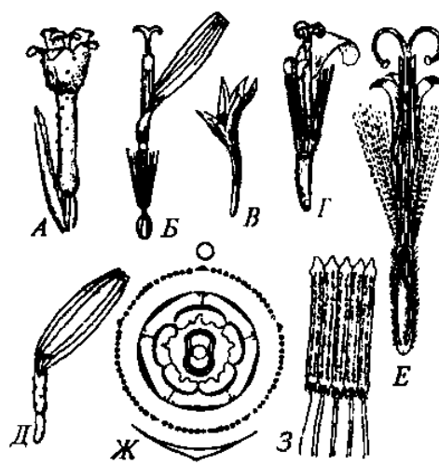
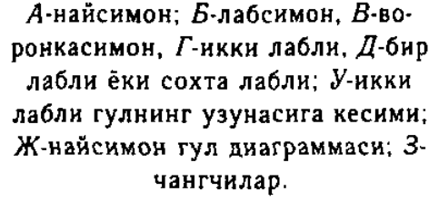

Slide 11
Yuqorida keltirib o‘tilgan belgilarga asosan oila 2 ta oilachaga bo‘linadi:
Tilsimongullilar oilachasi - Lactucoideae. Bu oilachaga o‘simliklarning savatchasidagi barcha gullar tilchasimon, noto‘g‘ri, ikki jinslidir. Vakillari:
1. Oddiy qoqio‘t (Taraxasum officinale). Ko‘p yillik o‘t. Ildizida inulin to‘planadi. Barglari vitaminga boy.
2. Oddiy sachratqi (Cichorum intubus). Ko‘p yillik o‘t. Dorivor o‘simlik.
3. Tatar suto‘ti (Lastusa tataricasa). Ko‘p yillik o‘t. Begona o‘t.
4. Sabzavot bo‘ztikoni (Conchuc oleraceus). Bir yillik begona o‘t.
5. Tog‘saqich (Scorzonera tausaghlus). Chala butacha. Kauchukli o‘simlik.
6. Echki soqoli (Tragopogon malicue). Ko‘p yillik o‘t.

Slide 12
Naychagullilar oilachasi – Asteroideae. Bu oilacha vakillari savatchalaridagi gullarining hammasi naysimon, ba’zan ikki labli yoki har-xil bo‘lishi mumkin. Vakillari:
1. Oddiy kungaboqar (Helianhus annuus). Bir yillik o‘simlik.
2. Ermon (Artemisia absinthum). Ko‘p yillik o‘t. Dorivor o‘simlik. Cho‘l, adir va tog‘ zonalarida o‘sadi.
3. Oddiy bo‘yimodaron (Achillea millefolium). Ko‘p yillik. Dorivor o‘simlik.
4. Moychechak (Matricaria recutita). Bir yillik o‘t. Dorivor o‘simlik.
5. Ko‘ztikan (Sentaurea iberica). Ikki yillik o‘t.
6. O‘rmalovchi kakra (Asreptilon repens). Ko‘p yillik o‘t. Begona o‘t.
7. Bo‘tako‘zlar (Centaurea) turkumi pushti, ko‘k va sariq guli bir yillik, ikki yillik va ko‘p yillik o‘t o‘simlikdir. Markaziy Osiyoda juda ko‘p turlar o‘sadi.
8. Maxsarlar (Carhhammus) turkumiga guli qizil yoki sariq rangli bir yillik va ko‘p yillik o‘t o‘simliklar kiradi. Ayrim turlari qadimdan ekib kelinadigan o‘simlik bo‘lib, urug‘ida 25-37 % gacha moy bo‘ladi. Moyi sifati jixatidan kungaboqar moyiga yaqin turadi.

Slide 13
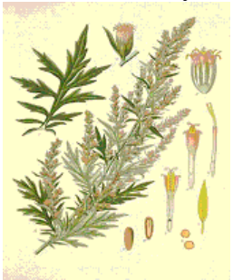
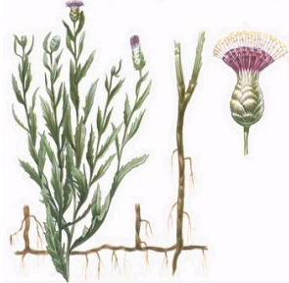
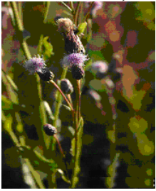
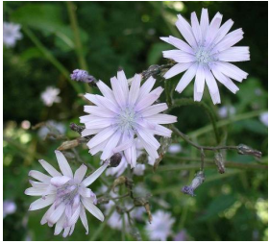
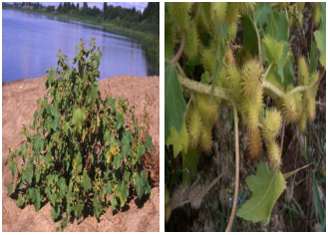
Oddiy shuvoq
Kakra
Paxtatikan
Suttikan
G‘o‘zatikan

Slide 14
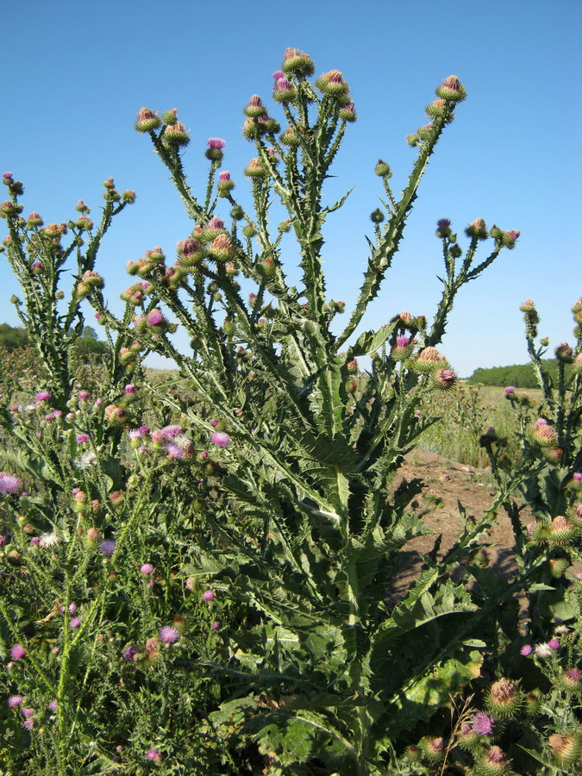
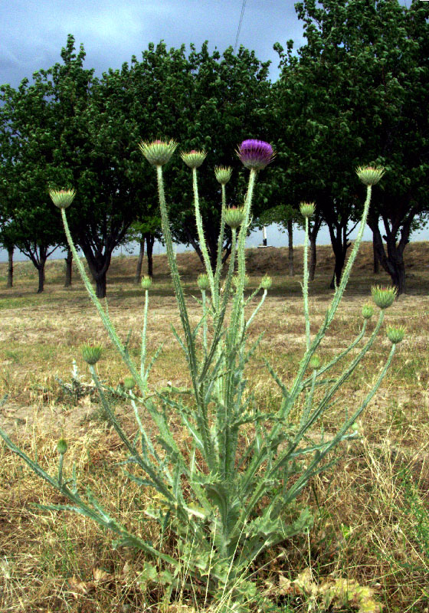
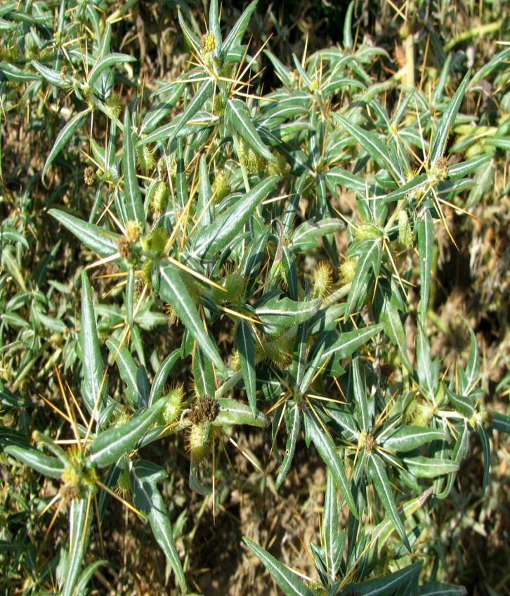
Amaliy ahamiyati:
Oila vakillari orasida moy beruvchi o‘simliklar bo‘lib, ularning urug‘ini tarkibidagi moyi oziq-ovqatga ishlatiladi. Bundan tashqari ba’zi turlari bo‘yoq beruvchi, kauchuk saqlovchi, dorivor va manzarali o‘simliklar hisoblanadi. Shuningdek, chorva, qorako‘l qo‘ylari uchun em-hashak o‘simliklari hisoblanadi.
Qushqo’nmas
Ingichka tikanli oqkarrak
Tikanli qo’ytikan

Slide 15
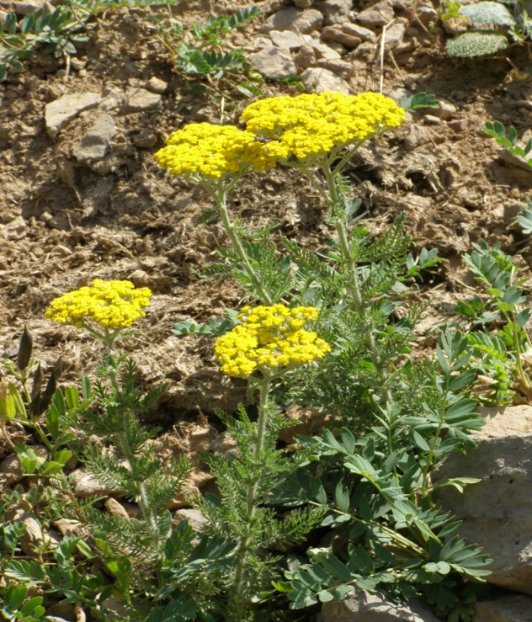
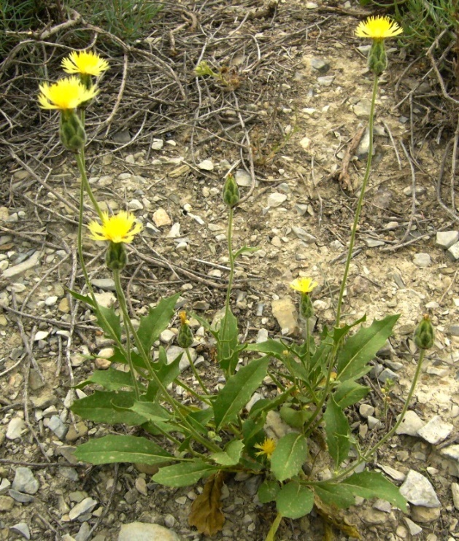
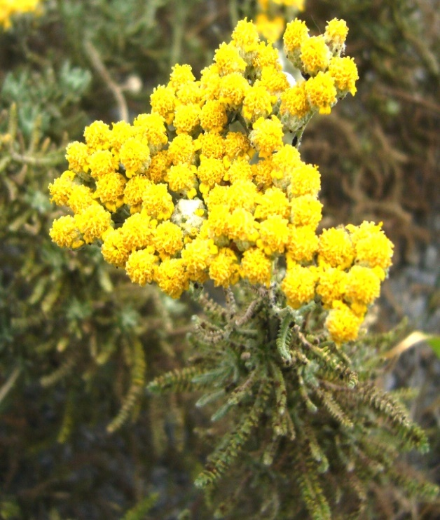
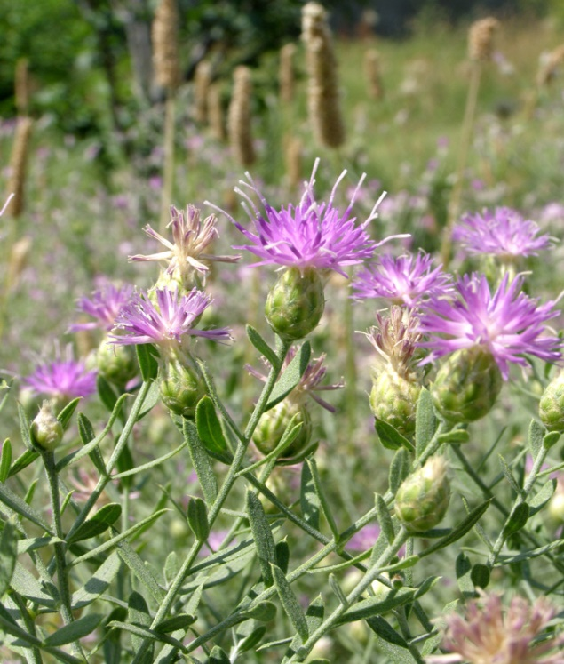
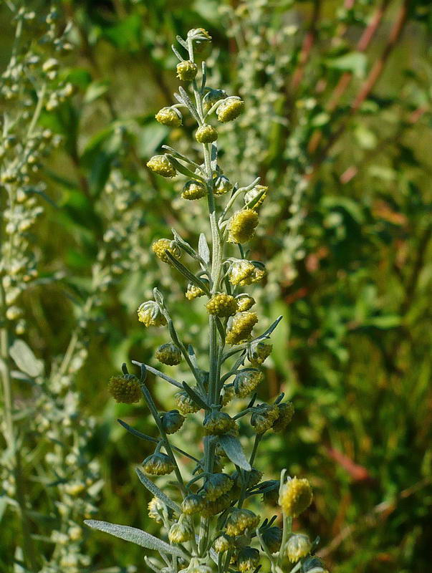
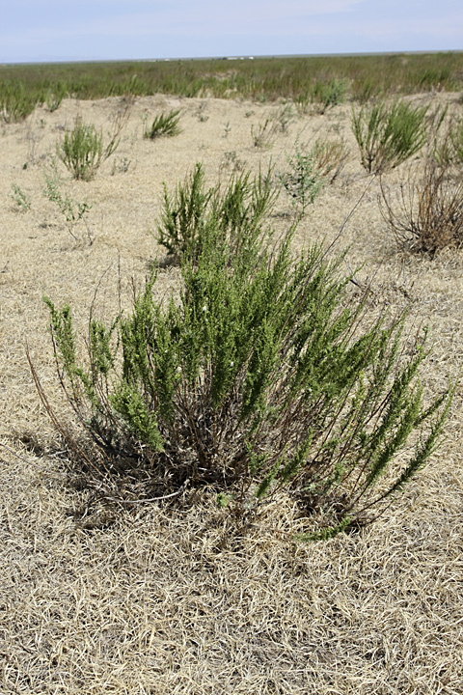
Kichik bo’yimodoron
Turon anbarcho’pi
Boshog’riqo’t
Achchiqmiya
Achchiq shuvoq
Darmana shuvoq

Slide 16
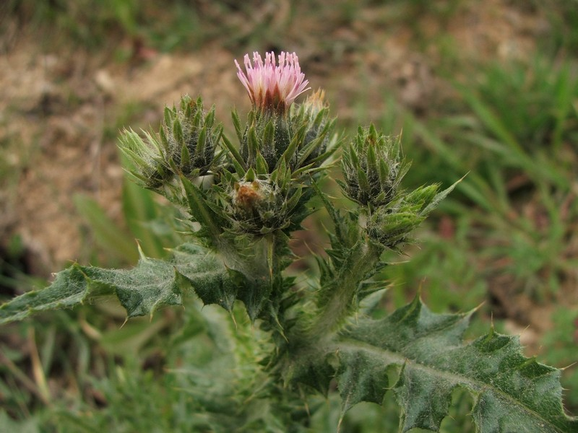
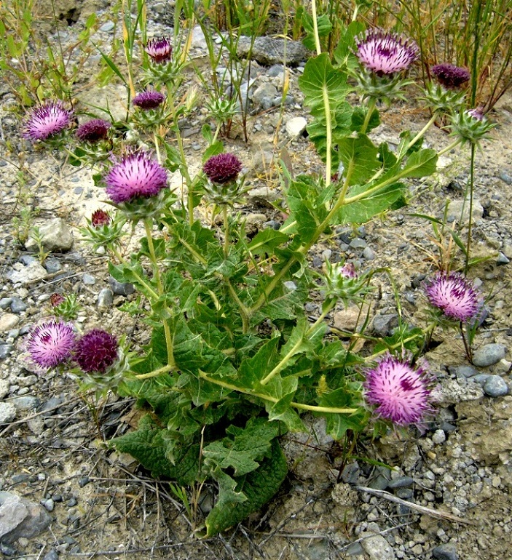
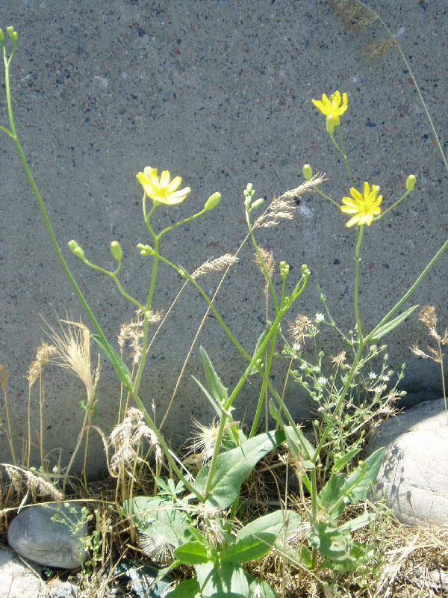
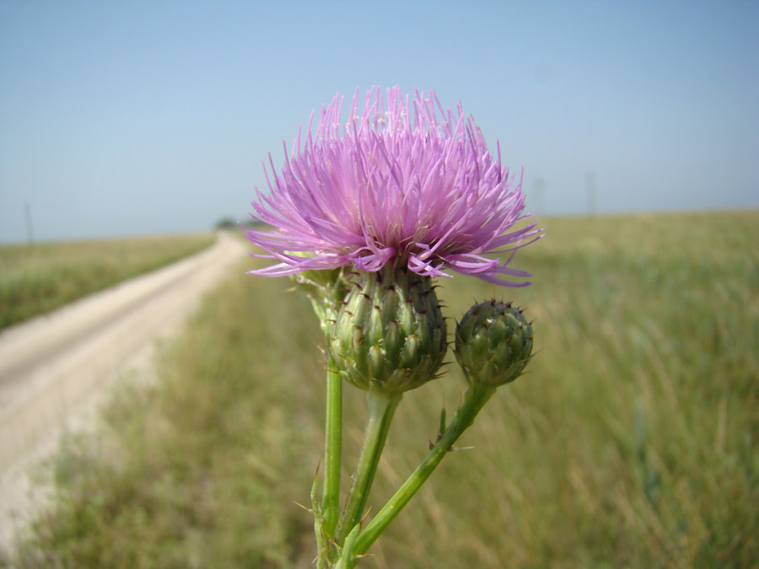
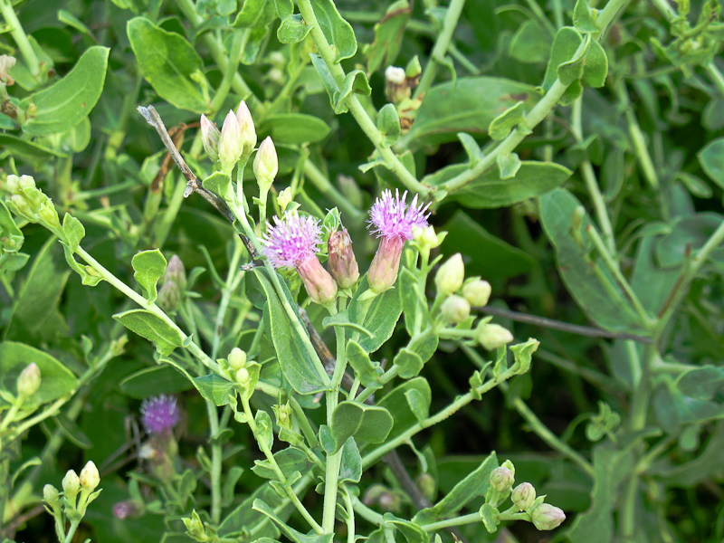
Chiroyli boshmog’o’t
Oqimtir tuyatikan
Майдамевали каррак
Qanotdor bo’ztikan
Kaspiy oqboshi

Slide 17
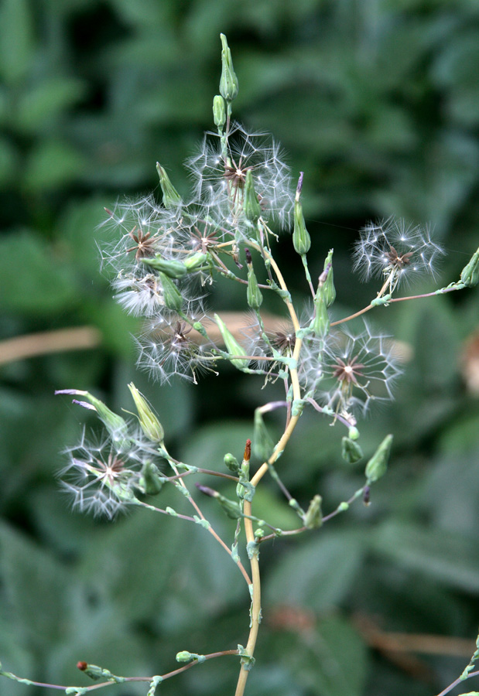
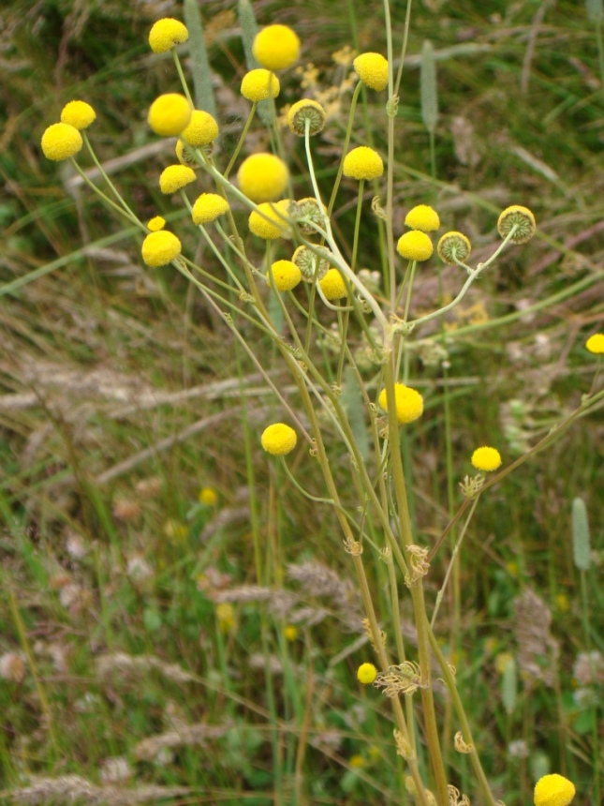
Олтой сутчўпи
Disksimon moychechak
E’TIBORLARINGIZ UCHUN RAHMAT!

